Slide 1
Итоги реализации воспитательной работы и молодежной политики университета за 2016 год.
проректор по учебно-воспитательной работе,
доцент, к.г.н., С.Н. Канищев

Slide 2
Нормативная база организации воспитательной работы
Федеральный закон «Об образовании в Российской Федерации» от 29.12.2012 N 273-ФЗ.
«Основы государственной молодежной политики Российской Федерации на период до 2025 года».
Государственная программа «Патриотическое воспитание граждан Российской Федерации на 2016 - 2020 годы».
Устав университета.
Коллективный договор.
Координационный и календарный планы мероприятий по воспитательной работе со студентами университета.
Этический кодекс сотрудника и студента университета.
Иные локальные нормативные акты.

Slide 3
Основные принципы организации воспитательной работы
демократизм образования, предполагающего реализацию системы воспитания, основанной на педагогике сотрудничества и взаимодействия преподавателя и обучающегося;
толерантность, предполагающая наличие плюрализма мнений, подходов, для решения проблем, терпимость к мнениям других людей;
объективизм и гуманизм как основа взаимодействия с субъектами воспитания;
педагогическая поддержка процесса творческих способностей и самореализации человека;
уважение к общечеловеческим ценностям, правам и свободам граждан, корректность, терпимость, соблюдение этических норм;
профессионализм, ответственность, дисциплина и самодисциплина;
патриотизм и гражданственность: воспитание уважительного отношения, любви к России и своей малой Родине, чувства сопричастности и ответственности.

Slide 4
Цели и задачи воспитательной работы в 2016 г.*
Содействие включению молодежи в программы патриотического воспитания, подготовки к службе в Вооруженных Силах РФ, проведение работы по увековечению памяти защитников Отечества, содействие деятельности поисковых отрядов и военно-исторических клубов, патриотических молодёжных проектов и программ.
Создание условий для развития добровольческого движения в Волгоградской области и использования его потенциала в привлечении жителей региона к организации и проведению масштабных добровольческих акций и мероприятий по популяризации добровольчества, здорового образа жизни, занятий физкультурой и спортом.
*из ПРДСО ВолГУ «Формула роста»

Slide 5
Сравнительный анализ участия студентов
в социально-значимых мероприятиях за 2015-2016 гг.

Slide 6
Сравнительный анализ количества мероприятий за 2015-2016 гг.

Slide 7
Спортивно-массовая работа с обучающимися в 2016 г.
Присвоенные звания
Количество человек
занимающихся в секциях:
Достижения
мастер спорта международного класса по пауэрлифтингу
Рахманов Руслан
мастер спорта по пауэрлифтингу
Богатырёв Иван ЮПДм-161
Разнополов Андрей ИБС-131
Горб Татьяна МОб-151
кандидат в мастера спорта по пауэрлифтингу
Мельникова Ангелина СЭ-162
Рябух Владислав Ж-162
Колесникова Лолита ИВТ-131
1 разряд по пауэрлифтингу
Шанхоев Зелимхан СЭ-141
Воробьёв Дмитрий ИТС-131
Первенство Волгоградской области по жиму штанги лёжа: I место
Армейские международные игры АрМИ-2016. Кубок Губернатора Волгоградской области среди военно-патриотических клубов и других объединений по многоборью Всероссийского физкультурно-спортивного комплекса «Готов к труду и обороне» III место
на возмездной основе
Первенство Волгоградской области по пауэрлифтингу: I место
весенний
семестр
осенний
семестр
Спартакиада среди институтов ВолГУ: I место – ИПТ
29,7%
1675
29,5%
1662
Спартакиада «Первокурсник-2016» среди институтов ВолГУ: I место – ИПТ
Чемпионат мира по пауэрлифтингу I место
на безвозмездной основе
Всероссийский фестиваль «Неделя студенческого спорта»: II место
весенний
семестр
осенний
семестр
Лига Белова Всероссийский плей-офф Ассоциации студенческого спорта: II место
3,9%
219
4,2%
238
Спартакиада «Первокурсник-2016» среди вузов Волгограда: III место
Федеральный проект Ассоциации студенческого баскетбола: III место

Slide 8
Гражданско-патриотическое воспитание
Название мероприятия | Общее количество участников | Количество команд из других вузов | Кол-во регионов
Всероссийский историко-патриотический культурно-просветительский молодежный форум «Рубежи Побед» * | 250 | 49 | 40
Молодёжный образовательно-туристический проект «Моя Россия» | 250 | 10 | 10
Всероссийский центр развития студенческих патриотических клубов «Мы граждане России» | 730 | 45 | 30
Межрегиональная военно-патриотическая игра «Зарница» | 542 | 15 | 25
Всероссийский конкурс социальных проектов гражданско-патриотической направленности «Я патриот своей страны» | 220 | 16 | 14
*Мероприятие включено в Сводный план общественно значимых всероссийских и международных мероприятий Департамента государственной политики в сфере воспитания детей и молодежи Министерства образования и науки Российской Федерации в сфере воспитания детей и молодежи в 2016 году

Slide 9
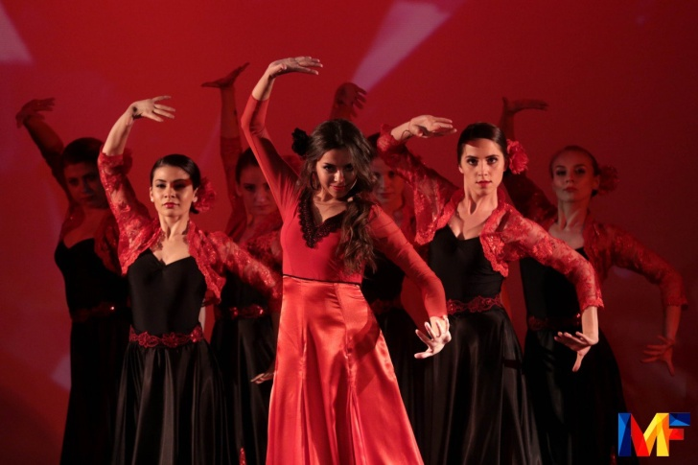
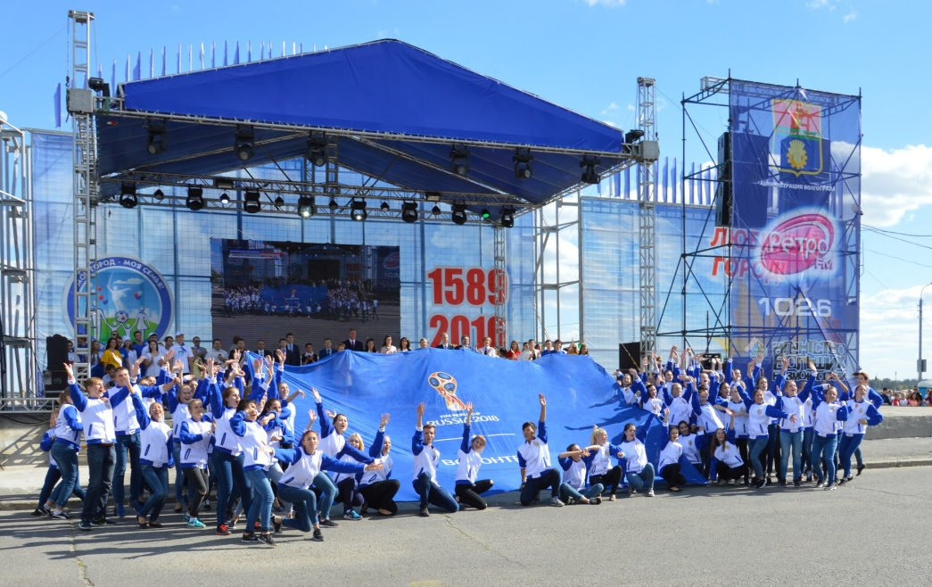
Культурно-творческая деятельность
В 2016 году активисты Центра творческих инициатив ВолГУ организовали и приняли участие
в 46 культурно-творческих мероприятиях, зрителями которых стали более 5000 человек.
Площадками для проведения мероприятий межрегионального и всероссийского уровней стали Центральный концертный зал Волгограда и Театр юного зрителя.
Уровень проведения | Количество мероприятий
Всероссийский | 4
Региональный | 17
Университетский | 25

Slide 10
Волонтерский центр Чемпионата мира
по футболу FIFA 2018 в России™
Волонтерский центр «Прорыв»
Волонтерский центр в 2016 году организовал и принял участие
в 195 социально-значимых мероприятиях различного уровня:
Уровень проведения | Количество мероприятий
Международный | 5
Всероссийский | 13
Региональный | 112
Университетский | 65
Задействовано - 1736 волонтеров

Slide 11
Волонтерский центр Чемпионата мира
по футболу FIFA 2018 в России™
Волонтерский центр «Прорыв»
Наиболее значимые мероприятия,
в которых приняли участие волонтеры Центра «Прорыв»:
II Всероссийский форум волонтеров "Навстречу чемпионату"
Чемпионат мира по хоккею с шайбой 2016
Жеребьевка Кубка Конфедерации – 2017
Формула 1 Гран-при Сочи 2016
Более 30 «Футбольных уроков» в Волгограде и соседних регионах в рамках презентации волонтерской программы Чемпионата мира по футболу FIFA 2018 в России™
Другие направления добровольческой деятельности:
Проект «Мечты в жизнь» (поездки в онкологический центр)
Финал Всероссийской военно-спортивной игры «Победа»
Донорские акции
Международный форум общественной дипломатии «Диалог на Волге»

Slide 12
Развитие медиа-среды университета в 2016 г.
Выпущено 11 номеров газеты «Форум. Университетский проспект,100».
Средняя частота обновления раздела «Новости» на сайте Волгоградского государственного университета составляет два раза в день.
Цитирование новостей Волгоградского государственного университета в региональных и федеральных СМИ по сравнению с 2015 годом увеличилось на 16%.
С 1 сентября 2016 года ежедневно в эфире радио «УТРо ВолГУ» начали выходить несколько программ образовательного и воспитательного характера, в том числе новости университета.
Выпуски университетского телевидения «УТРо ВолГУ» выходят еженедельно по вторникам.
В 2016 году завершена верификация официальной группы Волгоградского государственного университета в социальной сети «ВКонтакте»
(теперь эта группа принадлежит ВолГУ).
Летом 2016 года переоборудована радиостудия «УТРо ВолГУ».

Slide 13
Достижения студентов ВолГУ за 2016 год
ВолГУ – победитель федеральной целевой программы «Русский язык».
ВолГУ – учредитель Всероссийского центра развития студенческих патриотических клубов.
ВолГУ – обладатель грантовой поддержки Проекта по содействию патриотического воспитания граждан РФ «АЗИМУТ».
ВолГУ – координатор федеральной Программы по содействию развития молодежного предпринимательства в Волгоградской области «Ты – предприниматель».
ВолГУ отмечен дипломом Минобрнауки России за лучшую организацию деятельности органов студенческого самоуправления.
Тарасов А.В., аспирант ИУРЭ, возглавил Ассоциацию студентов и студенческих
объединений Волгоградской области.
Студенты ВолГУ – стипендиаты Благотворительного фонда Потанина (4 человека).
Студенты ВолГУ – стипендиаты города-героя Волгограда (8 человек).
Студенты ВолГУ – стипендиаты банка «Центр-инвест» (19 человек).
Студенты ВолГУ – обладатели премии для поддержки талантливой молодежи Министерства образования и науки РФ.
Волонтерский центр «Прорыв» ВолГУ стал лучшим в Волгоградской области.

Slide 14
Достижения студентов ВолГУ за 2016 год
Скоропад В., студентка ИФиМКК – Вице-краса студенчества России 2016.
Свистунова В., студентка ИП завоевала титул «Мисс Волгоград 2016».
Головченко А., студентка ИФиМКК – обладательница Гран-при Всероссийского творческого патриотического фестиваля «Лик Отчизны».
Студенты ВолГУ – обладатели грантов на конвейере проектов
Всероссийского молодежного форума «Территория Смыслов».
Главный редактор студенческого телевидения и радио ВолГУ Юлия Редькина стала победителем Всероссийского конкурса «Студент года 2016» в номинации «Журналистика».
Университетское телевидение и радио «УТРо ВолГУ» признано лучшей
молодежной телестудией Волгоградской области.
ВолГУ отмечен дипломом за лучшую организацию деятельности органов
студенческого самоуправления.
Редькина Ю.(ИФиМКК) и Марданов Э.(ИЕН) – победители Всероссийского конкурса социальной рекламы.
Подрядчикова М. (ИФиМКК)– призер Кубка Европы по интеллектуальным играм.
Команда КВН ВолГУ – победители Фестиваля КВН «Кубок Волгограда».
Команда КВН ВолГУ – победители полуфинала Игр КВН «Лига Атмосфера».

Slide 15
Грантовые победы участников Форума «Территория смыслов на Клязьме»
№ | Название смены | Победители конвейера проектов
1 | «Молодые ученые и преподаватели общественных наук»* | Елизавета Николаева (ИЕН) – 200 т.р.
2 | «Молодые депутаты и политические лидеры» | -
3 | «Молодые ученые и преподаватели в области IT-технологий»** | Иван Старицкий (ИМИТ) – 200 т.р.
4 | «Молодые специалисты в области межнациональных отношений»*** | Ксения Фефелова (ИМОСТ) – 300 т.р.
5 | «Молодые ученые и преподаватели экономических наук» | -
6 | «Молодые ученые и преподаватели в области здравоохранения» | -
7 | «Молодые руководители социальных НКО и проектов» | -
8 | «Молодые преподаватели факультетов журналистики и молодые журналисты» | -

Slide 16
Партнерские отношения и взаимодействие с органами исполнительной, законодательной власти и общественными организациями в реализации молодежной политики
Федеральный уровень | Региональный уровень | Общественные организации
Каганов В.Ш. – заместитель Министра образования и науки РФ – 24.08.2016г.; Чуев С.В. - заместитель руководителя Федерального агентства по делам молодёжи (Росмолодежь) – 11.03.2016г.; Демин А.В. - советник руководителя Федерального агентства по делам молодёжи (Росмолодежь) – 16.09.2016г.; Езопов М.В. – заместитель руководителя Российского студенческого центра – 21.04.2016г. Лебедева Т.Р. - член Комитета Совета Федерации по социальной политике; олимпийская чемпионка – 21.05.2016г. и 02.11.2016г. Москвичёв Е.С. – председатель Комитета по транспорту Государственной Думы РФ Цыбизова Т.И. – депутат Государственной Думы РФ | Слесаренко Е.В. – председатель комитета молодежной политики Волгоградской области; Мордвинцев И.А. - заместитель председателя комитета по образованию, науке, делам молодежи, физической культуре, спорту и туризму Волгоградской областной думы – 16.12.2016г.; Радько И.В. – председатель комитета молодежной политики и туризма администрации Волгограда | Красноруцкий П.П. – председатель ООО «Российский союз молодежи» – 24.08.2016г.; Исинбаева Е.Г. – двукратная олимпийская чемпионка – 21.05.2016г.; Опалев М.А. – олимпийский чемпион – 21.05.2016г.; Якорев Е.С. - руководитель Федерального проекта Росмолодежи «Студенческая RE:ОРГАНИЗАЦИЯ» - 16.03.16; Яковенко А.Н. - знаменитый альпинист, судья гонки Red Fox Elbrus Race – 03.11.2016г. Клягин А.В. – заместитель руководителя департамента развития профессионального образования и науки Национального фонда подготовки кадров – 01.02.2016г.

Slide 17
Верификация источников финансирования воспитательной работы
Мероприятия | Объем привлеченных средств
Программа развития деятельности студенческих объединений ВолГУ «Формула роста» | 9 000 000,00 рублей
Региональный молодежный образовательный форум «Пестрое небо» | 300 000,00 рублей
Федеральная целевая программа «Русский язык» | 2 368 000,00 рублей
Проект по содействию патриотического воспитания граждан РФ «АЗИМУТ» | 934 000,00 рублей
Комплекс образовательных услуг, направленных на профилактику экстремизма и противодействие терроризма среди обучающихся | 80 000,00 рублей
Программа по содействию развития молодежного предпринимательства в Волгоградской области «Ты – предприниматель» | 4 400 000,00 рублей
Итого привлеченных средств | 17 082 000,00 рублей

Slide 18
Сведения о финансовых затратах в рамках реализации ПРДСО «Формула роста» в 2016 г.
Приобретение оборудования – 906 400,00 рублей.
Приобретение костюмов и сценической обуви для творческих коллективов университета – 970 197,00 рублей.
Деятельность Всероссийского центра гражданско-патриотического воспитания «Мы граждане России» – 4 000 000,00 рублей.
Оплата труда приглашенных специалистов – 1 198 116,02 рублей.
Организация и проведение мероприятий – 1 924 286,98 рублей.

Slide 19
Совершенствование социо-культурной среды университета в 2016 году*

Slide 20
Фундаментальные функции воспитания
создание условий для исторического процесса смены поколений;
сохранение, воспроизводство и развитие культуры;
развитие личности как субъекта культуры, исторического процесса и собственной жизни.

Slide 21
Глобальные тренды
Тренд 1 - мобильность и постоянная Интернет-подключенность: все в гаджетах! Сегодня в среднем человек обращается к гаджету 150 раз в день.
Тренд 2 – IT-технологии/цифровизация: прорыв в различных сферах (соцсектор, транспорт и др.) будет связан с умением человека собирать и анализировать информацию.
Тренд 3 - поколение Z: ценности и особенности поколения Z отличны от наших. Они выросли в период цифровизации, глобализации. Инфантильны. Требуют строгих инструкций. Готовы развиваться через интернет-ресурсы. Работают с 16 лет, при этом к 20 сменили 3-х работодателей. Поколение Z – это вызов для работодателя, поскольку легко рушат трудовые связи.
Тренд 4 - скорость изменений: быстрая эволюция услуг, товаров во всех сферах. Сегодня конкуренцию выигрывает не тот, кто создал один гениальный продукт, а тот, кто способен регулярно выпускать на рынок новый продукт.

Slide 22
Системные напряжения и стратегические вызовы
Системные напряжения | Стратегические вызовы
 | Конкуренция стратегических и личностных компетенций | Глобализация и интернационализация образования | Развитие интерактивных и цифровых технологий | Экспансия идеологии экстремизма и терроризма
Ресурсная база не соответствует стратегическим задачам | Развитие МТБ через сетевые формы взаимодействия | Усовершенствование работы Международного студенческого совета | Модернизация сайта ВолГУ | Создание службы психологической помощи и социальной адаптации
Системный консерватизм: низкая мотивация и готовность к новшествам и изменениям | Развитие практикоориентированной социо-культурной среды | Разработка системы повышения компетенций участников образовательного процесса при взаимодействии с контингентом иностранных студентов | Создание корпоративного мобильного приложения; развитие корпоративной почты | Усиление роли и персональной ответственности участников образовательного процесса
Немобильная, жесткая линейно-функциональная система управления | Развитие проектной формы организации воспитательной работы | Развитие институтов тьюторства и администрирование проектов | Совершенствование системы электронного документооборота | Создание «кибердружины» в системе студенческого самоуправления

Slide 23
Системные напряжения и стратегические вызовы
Системные напряжения | Стратегические вызовы
 | Развитие стратегических и личностных компетенций | Глобализация и интернационализация образования | Развитие интерактивных и цифровых технологий | Обострение проблемы экстремизма и терроризма
Ресурсная база не соответствует стратегическим задачам | 1. Развитие МТБ через сетевые формы взаимодействия | 2.Усовершенствование работы Международного студенческого совета | 3. Модернизация сайта ВолГУ | 4. Создание службы психологической помощи и социальной адаптации
Системный консерватизм: низкая мотивация и готовность к новшествам и изменениям | 5. Развитие практикоориентированной социо-культурной среды | 6. Разработка системы повышения компетенций участников образовательного процесса при взаимодействии с контингентом иностранных студентов | 7. Создание корпоративного мобильного приложения; развитие корпоративной почты | 8. Усиление роли и персональной ответственности участников образовательного процесса
Немобильная, жесткая линейно-функциональная система управления | 9. Развитие проектной формы организации воспитательной работы | 10. Развитие институтов тьюторства и администрирование проектов | 11.Совершенствование системы электронного документооборота | 12. Создание «кибердружины» в системе студенческого самоуправления

Slide 24
Приоритетные задачи на 2017г.
1. Развитие материально-технической базы социо-культурной среды университета.
2. Развитие IT – технологий в организации и реализации воспитательной работы и молодежной политики в университете.
3. Усиление роли преподавательского состава в организации и реализации воспитательной работы и молодежной политики в университете.
4. Увеличение доли практико-ориентированных проектов в координационном плане воспитательной работы университета.
5. Усовершенствование системы студенческого самоуправления в университете.

Slide 25
Проект решения
Признать удовлетворительными результаты реализации воспитательной работы и молодежной политики в университете.
Начальнику управления информатизации и телекоммуникаций до 1 февраля 2017г. подготовить предложения по развитию IT-технологий в социокультурной среде университета
Директорам институтов до 1 февраля 2017г. внести предложения по развитию практико-ориентированных проектов в социокультурной среде университета и обеспечить целевую подготовку обучающихся для участия в федеральных образовательных форумах.
Директору институту международного образования до 1 марта 2017г. разработать программу социальной адаптации иностранных студентов, обучающихся в университете.
Председателю объединенного совета обучающихся до 1 февраля 2017г. подготовить предложения по развитию системы органов студенческого самоуправления.
Проректору по учебно-воспитательной работе до 1 февраля 2017г. подготовить предложения по проектной организации воспитательной работы.
Заведующему кафедрой физического воспитания и оздоровительных технологий и начальнику управления учебно-воспитательной работы до 1 февраля 2017г. Подготовить предложения о сетевой форме развития МТБ университета.

Slide 26
БЛАГОДАРЮ ЗА ВНИМАНИЕ!

